Slide 1
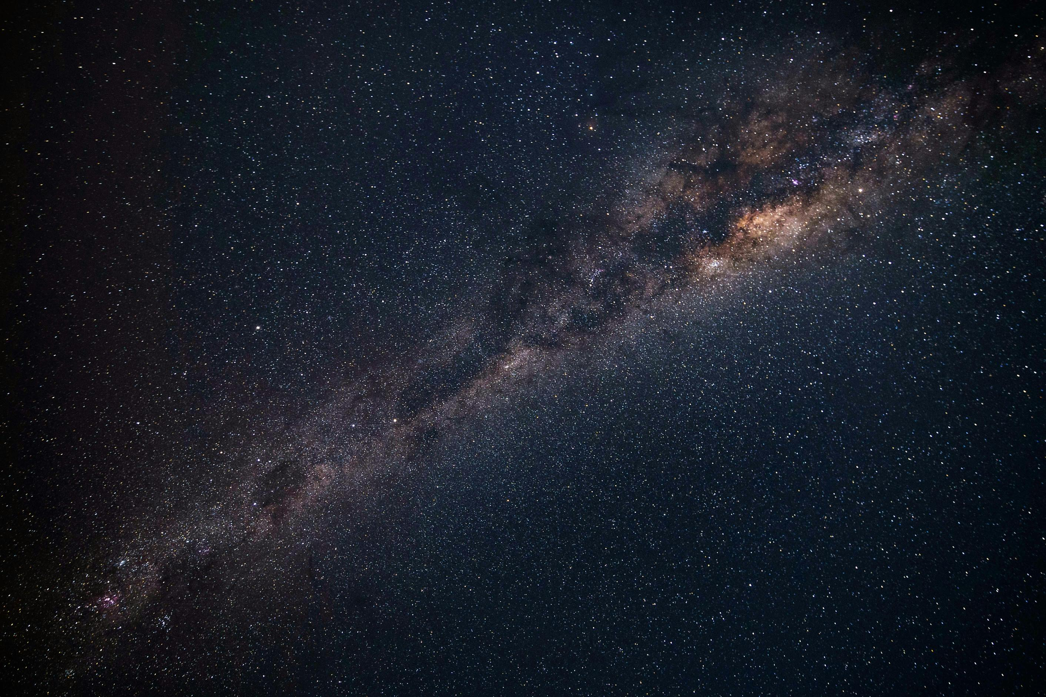

The_Chu

Slide 2



Темата – Code For Science
The_Chu

Slide 3
Frontend
Backend
.NET
Backend
Flask
Темата – Code For Science
Docker & DB
Нашето решение – ScrapSAT
Уеб приложение, което визуализира движението на сателитите и отпадъците и предвиждащо техния сблъсък
Микросървисна архитектура
The_Chu

Slide 4


Темата – Code For Science
Frontend
Backend
.NET
React, CSS, React Three Fiber
Алгоритъм за визуализация на орбита
Алгоритъм, определящ движението на сателита
Docker & DB
Backend
Flask
Нашето решение – ScrapSAT
Уеб приложение, което визуализира движението на сателитите и предвиждащ техния сблъсък
Микросървисна архитектура
The_Chu

Slide 5


Frontend
Темата – Code For Science
Backend
.NET
Backend
Flask
React, CSS, React Three Fiber
Алгоритъм за визуализация на орбита
Алгоритъм, определящ движението на сателита
Обработва заявки
Връща информация за сателитите и отпадъците
Docker & DB
Нашето решение – ScrapSAT
Уеб приложение, което визуализира движението на сателитите и предвиждащ техния сблъсък
Микросървисна архитектура
The_Chu

Slide 6


Backend
.NET
Темата – Code For Science
Backend
Flask
Docker & DB
Frontend
Алгоритъм, изчисляващ шанса два обекта да се блъснат
Обработва заявки
Връща информация за сателитите и отпадъците
Нашето решение – ScrapSAT
React, CSS, React Three Fiber
Алгоритъм за визуализация на орбита
Алгоритъм, определящ движението на сателита
Уеб приложение, което визуализира движението на сателитите и предвиждащ техния сблъсък
Микросървисна архитектура
The_Chu

Slide 7


Backend
Flask
Темата – Code For Science
Docker & DB
Frontend
Алгоритъм, изчисляващ шанса два обекта да се блъснат
Backend
.NET
Използваме Docker за контейнеризация
Данни използвани в приложението са реалистични и идват от opensource бази данни
Нашето решение – ScrapSAT
Обработва заявки
Връща информация за сателитите и отпадъците
Уеб приложение, което визуализира движението на сателитите и предвиждащ техния сблъсък
Микросървисна архитектура
The_Chu

Slide 8
Docker & DB
Темата – Code For Science
Frontend
Backend
.NET
Използваме Docker за контейнеризация
Данни използвани в приложението са реалистични и идват от opensource бази данни
Backend
Flask
Нашето решение – ScrapSAT
Обработва заявки
Връща информация за сателитите и отпадъците
Алгоритъм, изчисляващ шанса два обекта да се блъснат
Уеб приложение, което визуализира движението на сателитите и предвиждащ техния сблъсък
Микросървисна архитектура
The_Chu

Slide 9
Frontend
Темата – Code For Science
Docker & DB
Бъдещи развития
Механизъм за предотвратяване на сблъсъци
Известяване на компании при възможен сблъсък
Актуализация на данни в реално време (web sockets)
Подобряване на UI
Демо
Backend
.NET
Използваме Docker за контейнеризация
Данни използвани в приложението са реалистични и идват от opensource бази данни
The_Chu
Нашето решение – ScrapSAT
Backend
Flask
Обработва заявки
Връща информация за сателитите и отпадъците
Алгоритъм, изчисляващ шанса два обекта да се блъснат
Уеб приложение, което визуализира движението на сателитите и предвиждащ техния сблъсък
Микросървисна архитектура

Slide 10
Frontend
Темата – Code For Science
Docker & DB
Бъдещи развития
Механизъм за предотвратяване на сблъсъци
Известяване на компании при възможен сблъсък
Актуализация на данни в реално време (web sockets)
Подобряване на UI
Backend
.NET
Използваме Docker за контейнеризация
Данни използвани в приложението са реалистични и идват от opensource бази данни
The_Chu
Нашето решение – ScrapSAT
Backend
Flask
Обработва заявки
Връща информация за сателитите и отпадъците
Алгоритъм, изчисляващ шанса два обекта да се блъснат
Уеб приложение, което визуализира движението на сателитите и предвиждащ техния сблъсък
Микросървисна архитектура

Slide 11
Frontend
Темата – Code For Science
Docker & DB
Бъдещи развития
Въпроси?
Backend
.NET
Механизъм за предотвратяване на сблъсъци
Известяване на компании при възможен сблъсък
Актуализация на данни в реално време (web sockets)
Подобряване на UI
Използваме Docker за контейнеризация
Данни използвани в приложението са реалистични и идват от opensource бази данни
Нашето решение – ScrapSAT
Backend
Flask
Обработва заявки
Връща информация за сателитите и отпадъците
Алгоритъм, изчисляващ шанса два обекта да се блъснат
The_Chu
Уеб приложение, което визуализира движението на сателитите и предвиждащ техния сблъсък
Микросървисна архитектура

